Slide 1
GENERALIDADES
TOPOGRAFÍA
TOPOS = LUGAR O TERRITORIO
GRAFOS = ESCRIBIR O PINTAR
Sufijo “IA” = CUALIDAD
“Es la técnica que estudia los instrumentos y el conjunto de principios y procedimientos que tienen por objeto la representación gráfica, con sus formas y detalles, tanto naturales como artificiales, de una parte de la superficie terrestre.
Dicha superficie es lo suficientemente pequeña para que se pueda despreciar la esfericidad terrestre, que es sustituida, sin error apreciable, por el plano tangente a la misma.”

Slide 2
GENERALIDADES
TOPOGRAFÍA
CIENCIA - ARTE
INSTRUMENTALES – EQUIPAMIENTO
DIBUJO – SOFT – CALCULOS –
REPRESENTACIÓN, ETC.
CIENCIAS EN LAS QUE SE APOYA LA TOPOGRAFÍA

Slide 3
GENERALIDADES
CIENCIAS en las que se APOYA
MATEMÁTICAS (GEOMETRÍA Y TRIGONOMETRÍA)
ÓPTICA
MECÁNICA
ELECTRÓNICA
INFORMÁTICA
TELECOMUNICACIONES
GEODESIA

Slide 4
GENERALIDADES
LA GEODESIA
“Es la Ciencia cuyo objeto es el estudio y determinación de la figura y dimensiones de la Tierra, así como del campo de la gravedad”

Slide 5
GENERALIDADES
OBJETIVOS de la GEODESIA
Establecimiento de Redes Geodésicas

Slide 6
GENERALIDADES
TOPOGRAFÍA | GEODESIA
No toma en cuenta el efecto de la curvatura terrestre. | Toma en cuenta el efecto de la curvatura terrestre.
La distancia máxima dependerá de la precisión que requiere la tarea. | No tiene límites de aplicación en cuanto a distancias.
La superficie de referencia que utiliza es plana. | La superficie que utiliza es espacial.
La orientación es el NORTE MAGNÉTICO, para lo cual se emplea una brújula. | La orientación en estos planos es hacia el NORTE GEOGRÁFICO.
Establece posiciones relativas de objetos naturales y artificiales de la superficie terrestre, precisando referencias relativas sobre superficies planas de referencia. | Proporciona referencias absolutas de la superficie de la tierra.
La dirección de la vertical es paralela en todos los puntos. | La dirección de las verticales no son paralelas.

Slide 7
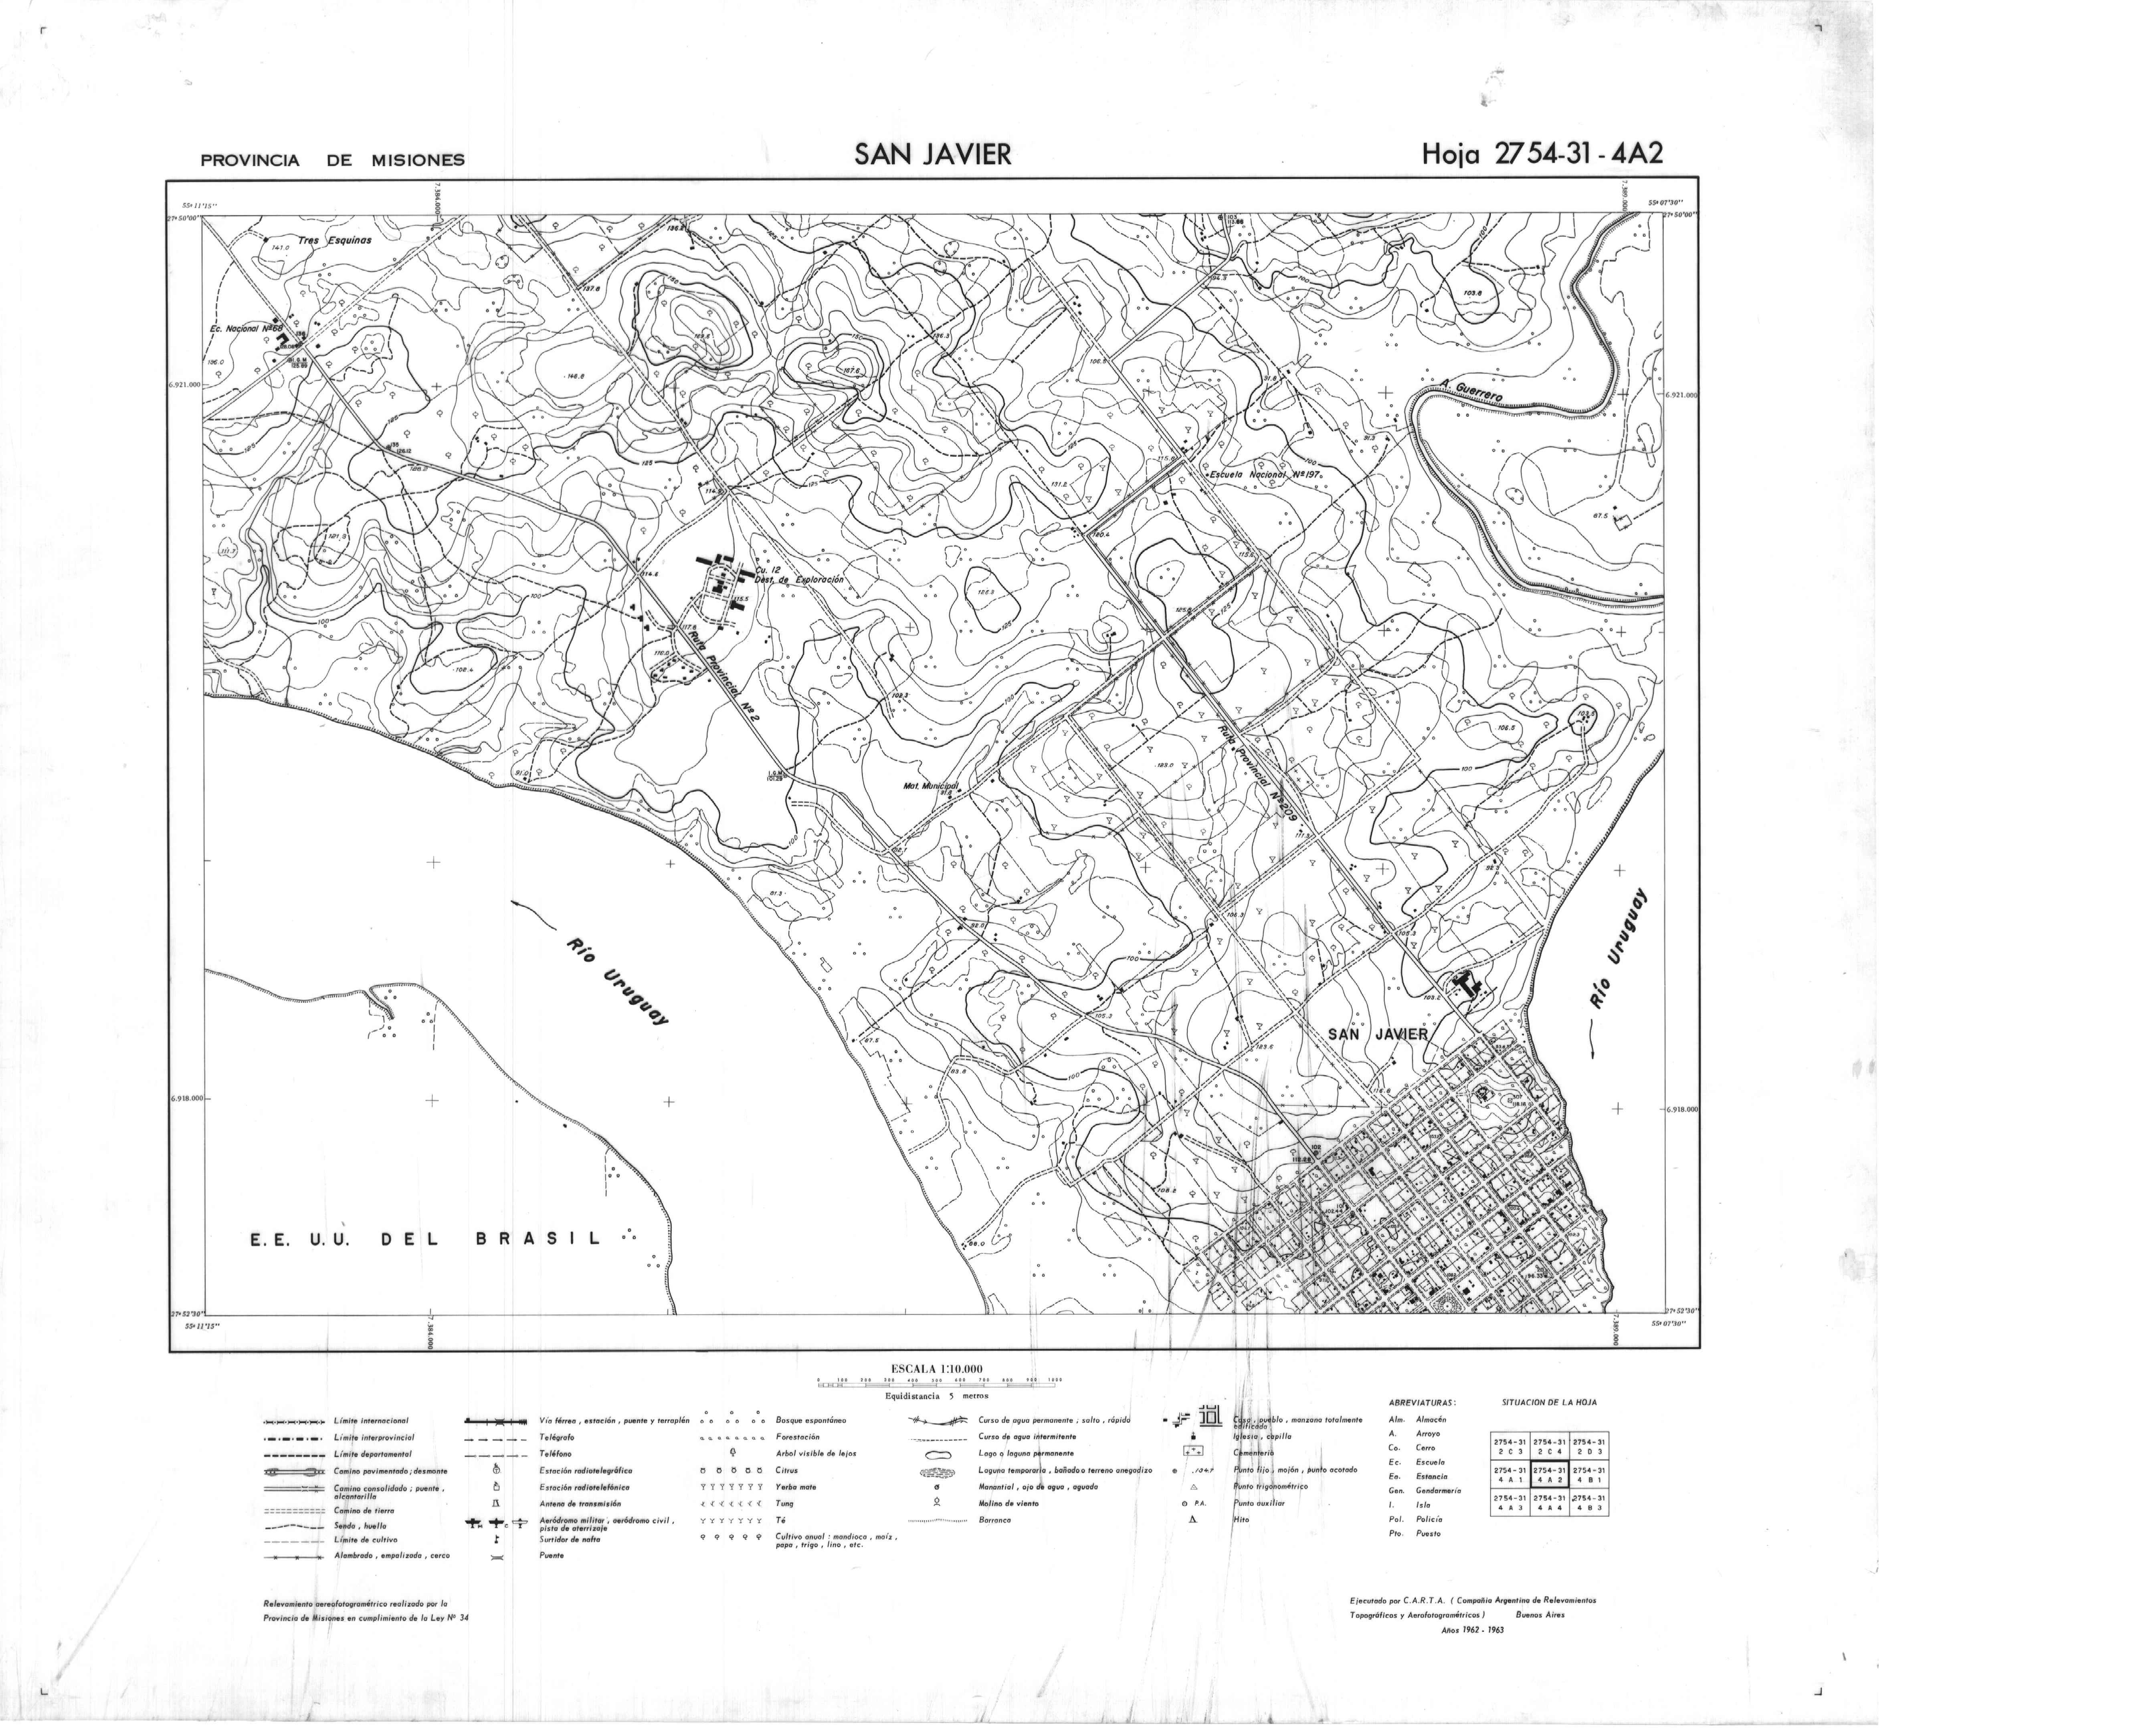
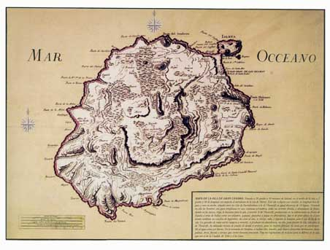
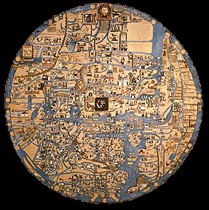
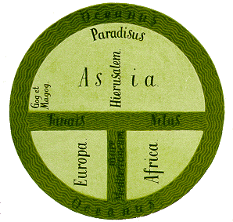
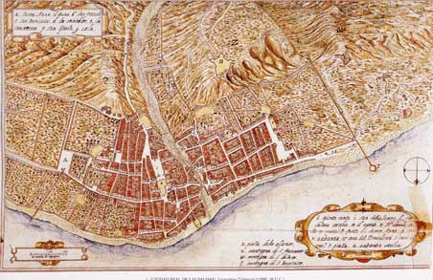
GENERALIDADES
TOPOGRAFÍA
Notes:
Desde Siempre se ha querido conocer la zona donde uno vive. Y por ello se ha intentado hacer mapas de la zonas que uno posee.
Siglos IV y V ya se empieza a realizar mediciones del radio de la Tierra.
En el siglo XVIII ya se concluye que la tierra es un elipsoide achatado por los polos.

Slide 8
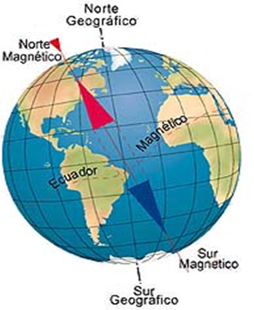
GENERALIDADES
NORTE MAGNÉTICO Y NORTE GEOGRÁFICO

Slide 9
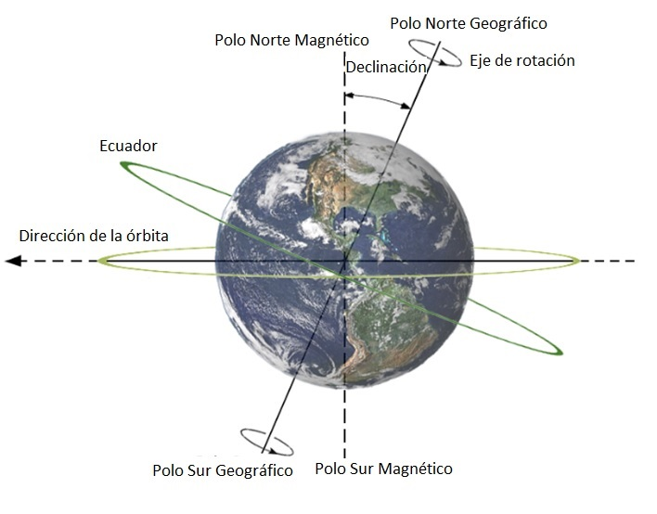
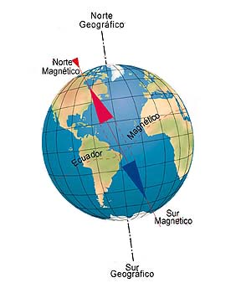
GENERALIDADES
NORTE MAGNÉTICO Y NORTE GEOGRÁFICO

Slide 10
GENERALIDADES
TOPOGRAFÍA
Siglo V a.c.: se postula que la Tierra es esférica.

Slide 11
GENERALIDADES
TOPOGRAFÍA
Siglo XVIII: se acepta el postulado de Newton de Tierra Elipsóidica.

Slide 12
GENERALIDADES
ELIPSOIDES de REFERENCIA
Autor | Año | a | α | Zona
Struve | 1860 | 6378298 | 1/294,73 | Europa
Clarke | 1880 | 6378249 | 1/293,5 | USA
Hayford | 1909 | 6378388 | 1/297 | Europa
Krassowky | 1940 | 6378245 | 1/298,3 | Rusia
WGS-84 | 1984 | 6378137 | 1/298,257223563 | Mundial

Slide 13
GENERALIDADES
TOPOGRAFÍA
W. G. S. 84 (WORLD GEODETIC SYSTEM 84)
SISTEMA GEODESICO MUNDIAL-84
SEMIEJES ECUATORIAL a=6.378.137m
SEMIEJE POLAR b=6.356.752,314m
ACHATAMIENTO (a-b)/a = 1/298,25722
RADIO DE LA ESFERA = 6370 Km (6.370.000 m)

Slide 14
GENERALIDADES
TOPOGRAFÍA
Siglo XIX: se define el Geoide.

Slide 15
GENERALIDADES
TOPOGRAFÍA
GEOIDE: “Superficie normal en todos los puntos a la dirección de la gravedad, materializada por el hilo en tensión de la plomada”

Slide 16
GENERALIDADES
TOPOGRAFÍA
MAPAS
CARTAS
PLANOS

Slide 17
PLANIMETRÍA Y ALTIMETRÍA
GENERALIDADES
TOPOGRAFÍA

Slide 18
GENERALIDADES
PLANIMETRÍA
PROYECCIONES HORIZONTALES DE UN PUNTO

Slide 19
GENERALIDADES
PLANIMETRÍA
DETERMINACIÓN DE UN DISTANCIA VERDADERA

Slide 20
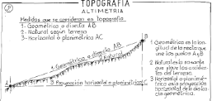
GENERALIDADES
PLANIMETRÍA
PENDIENTE Y ÁNGULO DE INCLINACIÓN

Slide 21
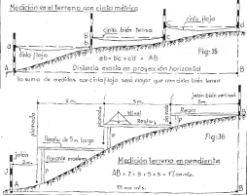
GENERALIDADES
PLANIMETRÍA
PENDIENTE Y ÁNGULO DE INCLINACIÓN

Slide 22
GENERALIDADES
UNIDADES DE MEDIDAS
Lineales = metros y centímetros
Superficiales = centiárea (ca), área (a) y hectárea (ha)
Angulares = sexagesimal (grados, minutos y segundos)
NORTE
PLANOS y/o CROQUIS

Slide 23
GENERALIDADES
PLANIMETRÍA
LECTURA DE PLANOS

Slide 24
GENERALIDADES
ESCALAS
FABRICACIÓN E INSTALACIONES | CONSTRUCCIONES CIVILES | TOPOGRAFÍA | URBANISMO
1 : 2,5 | 1 : 5 | 1 : 100 | 1 : 500
1 : 5 | 1 : 10 | 1 : 200 | 1 : 1000
1 : 10 | 1 : 20 | 1 : 400 | 1 : 2000
1 : 20 | 1 : 25 | 1 : 500 | 1 : 5000
1 : 50 | 1 : 50 | 1 : 750 | 1 : 10000
1 : 100 | 1 : 100 | 1 : 1000 | 1 : 25000
1 : 200 | 1 : 200 | 1 : 2000 | 1 : 50000
 | 1 : 500 | 1 : 5000
 | 1 : 1000 | 1 : 10000
 |  | 1 : 20000
 |  | 1 : 25000
 |  | 1 : 50000
 |  | 1 : 100000
 |  | 1 : 250000
 |  | 1 : 500000

Slide 25
GENERALIDADES
ESCALAS
PERCEPCIÓN VISUAL
EN ESCALA 1:5000 DOS PUNTOS DEBEN TENER UNA SEPARACIÓN MINIMA DE 1m EN EL TERRENO

Slide 26
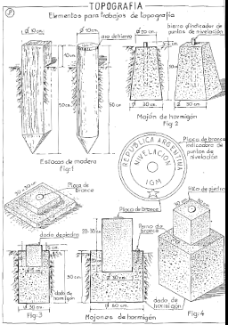
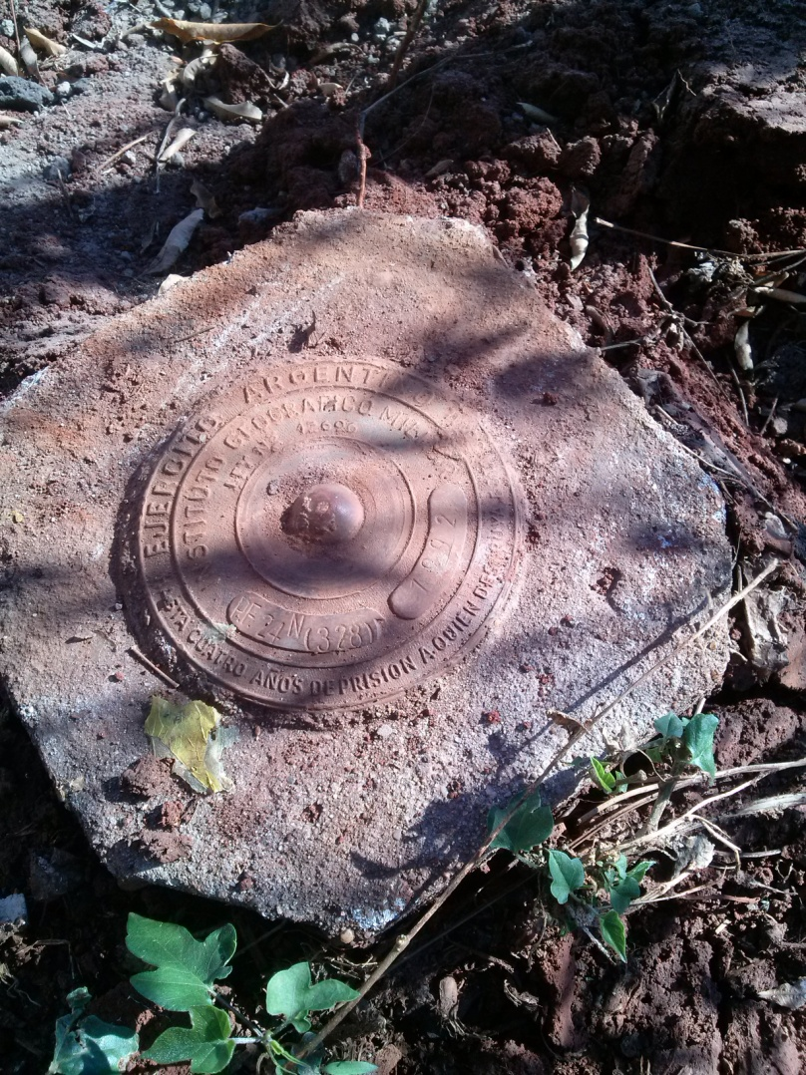
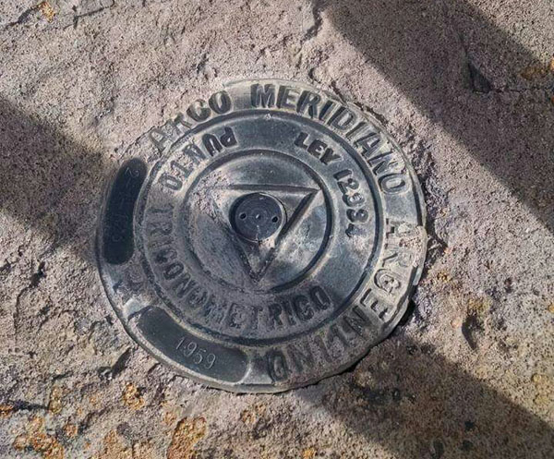
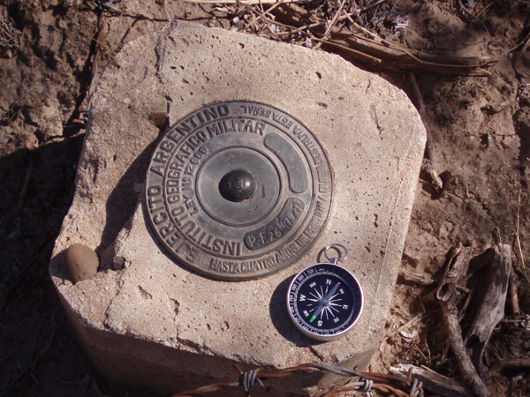
GENERALIDADES
PLANIMETRÍA
MOJONES O MARCAS

Slide 27
GENERALIDADES
LEVANTAMIENTO Y REPLANTEO
ABALIZAMIENTO

